Slide 1
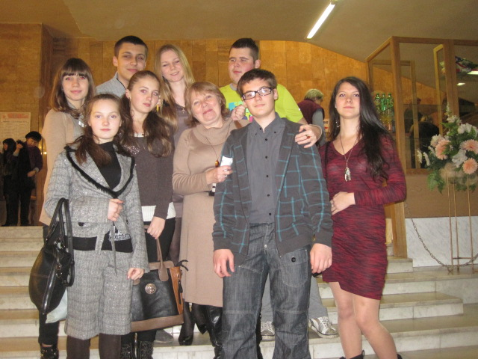
Харківська обласна державна адміністрація
Головне управління охорони і здоров`я
Комунальний заклад охорони здоров`я
ХАРКІВСЬКИЙ БАЗОВИЙ МЕДИЧНИЙ КОЛЕДЖ №1
Презентація
Педагогічного досвіду
Шкаберди Олени Олександрівни
Формування міжкультурних комунікацій у студентів-медиків під час навчання в Харківському базовому медичному коледжі №1
Розглянуто та затверджено
на засіданні ЦМК
іноземних мов та латинської мови
протокол № від року
голова ЦМК Шкаберда О.О.
Розглянута та затверджено
На засіданні Методичної ради
ХБМК №1
Протокол № від року
Голова Методичної Ради
Дегтярьова Н.В.
Харків 2013

Slide 2
Вступ
Процес навчання та вивчення іноземних мов, зокрема англійської, завжди був нескінченним джерелом нових знань не тільки для студентів-медиків, а й для викладачів.
Актуальність цієї теми полягає в необхідності показати на практиці наявність і можливість нових методів навчання, пошуки цікавих ідей для навчання, викладання та практики іноземної мови.
Мета при вивченні іноземних мов – формування культурно-мовної особистості студента-медика, готового до участі міжкультурної комунікації та формувати вміння спілкуватися з майбутніми колегами.

Slide 3
Питання вивчення функцій мови у сучасному суспільстві розглядається по-новому. Насамперед знання мови – це знання свого фаху, рівень опанування професійною мовою, фаховою термінологією.
Зміст занять відповідає навчальній програмі, яка складається на основі програм затверджених МОН України і МОЗ України в 2011р. для всіх спеціальностей.
Організація учбового процесу складається з чотирьох видів мовленнєвої діяльності: читання, аудіювання, мовлення, письмо. Основу мови становить лексика та граматика, які необхідні для вірного перекладу медичної літератури, що має велике значення для практичного володіння англійською мовою в медицині.

Slide 4
На кожному занятті приділяється час для розгляду граматичного матеріалу. Приклад-ступені порівняння прикметників: Ступені порівняння прикметників Вищий ступінь (the comparative degree)
Вищий ступінь (the comparative degree) односкладових прикметників утворюється за допомогою закінчення -er, а найвищий (the superlative degree ) – за допомогою закінчення –est.
Long - longer - the longest
Довгий – довший – найдовший
Short - shorter - the shortest
Короткий – коротший – найкоротший

Slide 5
Вищий ступінь (the comparative degree)
Якщо односкладовий прикметник закінчується на приголосну, якій передує короткий голосний звук, то ця кінцева приголосна подвоюється.
Big – bigger – the biggest
Hot – hotter - the hottest
Вищий ступінь багатоскладових прикметників утворюється за допомогою слова more, а найвищий – за допомогою most, які додаються до прикметника.
Interesting – more interesting – the most interesting
Цікавий – цікавіший - найцікавіший

Slide 6
Вищий ступінь (the comparative degree)
Beautiful - more beautiful – the most beautiful
вродливий – вродливіший - найвродливіший
Перед прикметниками у найвищому ступені завжди вживається означений артикль the.
February is the shortest month of the year.
He was the best pupil in our class.
Ступені порівняння прикметників good, bad, little утворюються не за правилом.
Good - better - the best
Bad - worse - the worst
Little - less - the least

Slide 7
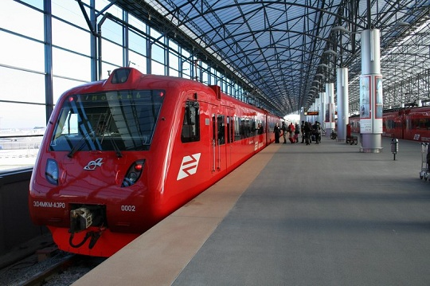

.
Закріплення граматичного та лексичного матеріалу шляхом письмового виконання вправ.
а) Translate into English.
в) Write down the translation.
1)Найшвидший спосіб подорожувати – літаком.
2)Я люблю подорожувати літаком, а мій друг - поїздом.
3)Подорожі поїздом мають свої переваги.
4)Ви можете бачити країну, по якій подорожуєте.
5)Ви любите подорожувати автомобілем?
6)Який найшвидший спосіб подорожування? – Літаком.
7)Що більше подобається: подорожувати теплоходом чи літаком?

Slide 8

Головній етап – говоріння. Студенти повинні висловити свою точку зору. Приклад – «Чому ви надаєте перевагу тому чи іншому виду транспорту». Travelling by train is slower than by plane, but it nevertheless has its advantages. You can see the country you are travelling trough and not only the clouds as you flying. There are sleepers and dining- cars in passenger trains which make even the longest journey enjoyable. Some people like to travel by ship and enjoy a sea voyage or a river trip.

Slide 9
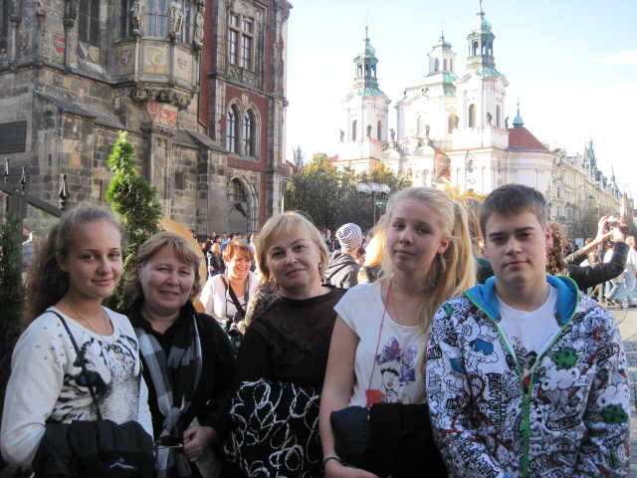
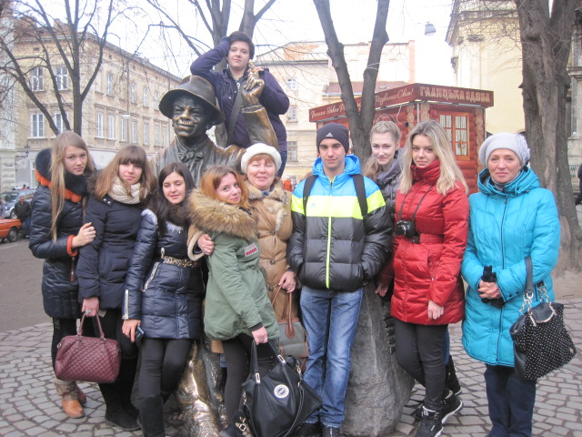
У процесі навчання доцільно використовувати такі методи, при яких у студентів розвивається бажання до творчої продуктивної праці та мотивації до самостійної та пошукової діяльності. Приклад – підготовка презентацій за темами занять.
Тема «Подорож»
Братислава
Львів

Slide 10
Довгострокова програма студентського проекту проведення подорожей-екскурсій має на меті залучення студентів коледжу до участі у програмах партнерства з іншими коледжами країни. В рамках цієї програми були проведені екскурсії до Львову.

Slide 11
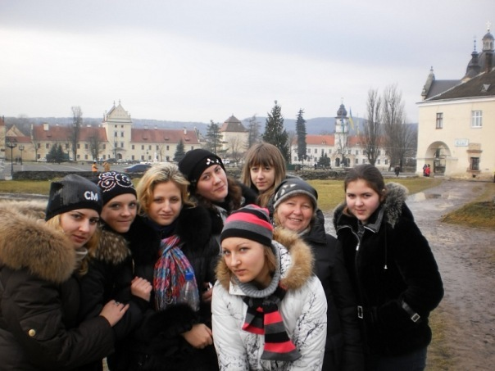
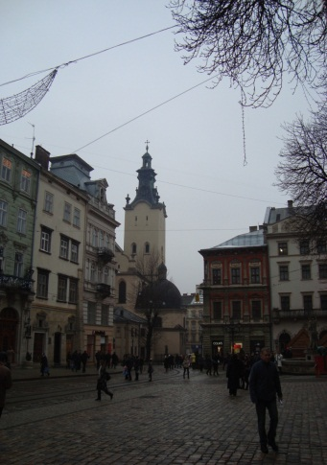
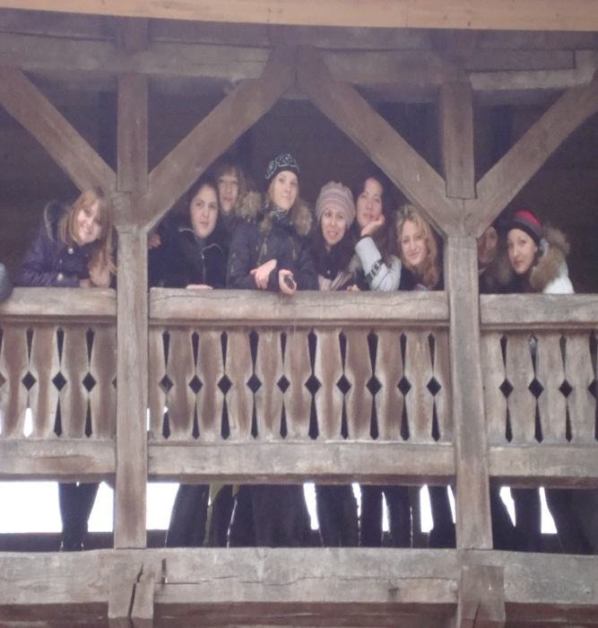
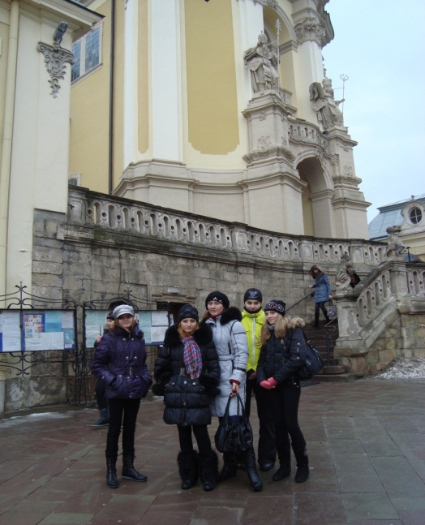
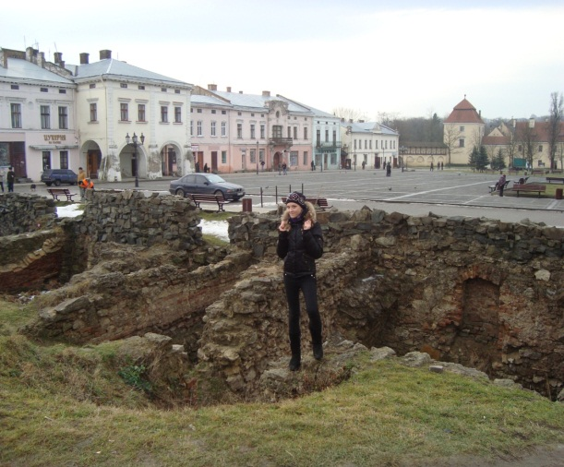
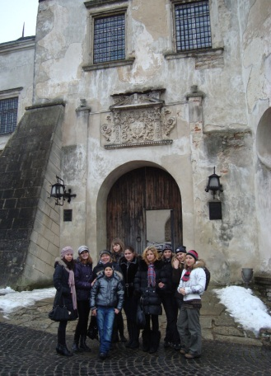
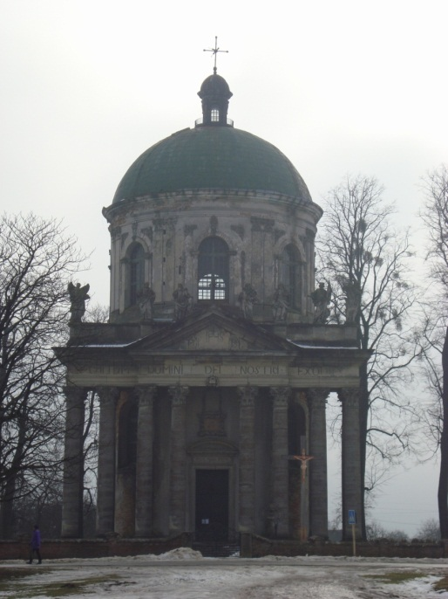
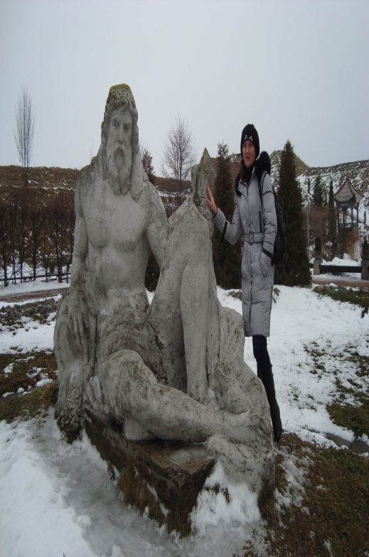
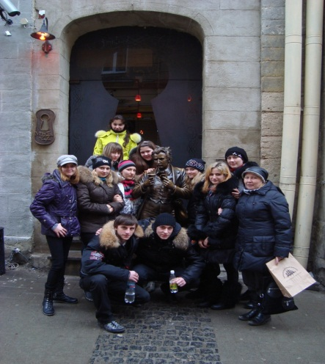
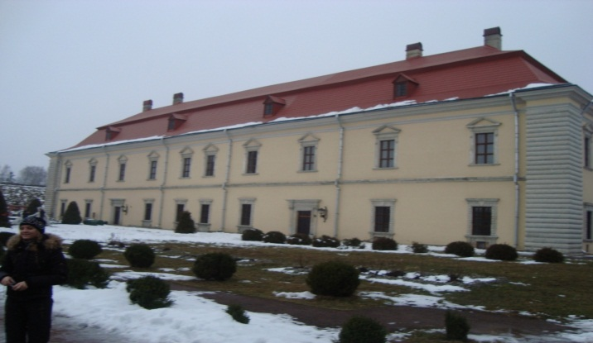
Екскурсія студентів до Львова

Slide 12
Одним з основних методичних принципів навчання іноземних мов є принцип креативно – комунікативної спрямованості учнів. Його суттю є спілкування іноземною мовою. Одним з найкращих шляхів є подорож за кордон. Студенти коледжу відвідали деякі країни Європи і зробили презентації своїх подорожей та доповіли на засіданнях науково-пошукової групи англійської мови “English bridge”.

Slide 13
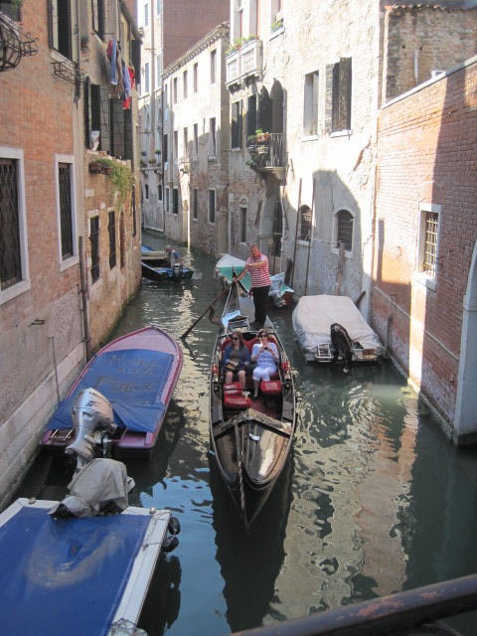
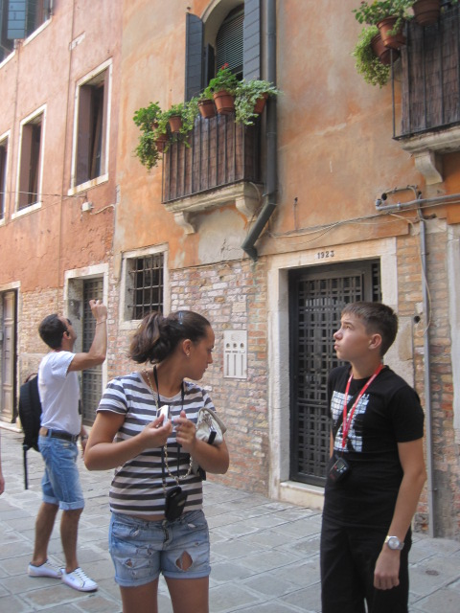
Every year millions of tourists visit this country to see its attractions.
Italy is one of the most beautiful countries in Europe.

Slide 14
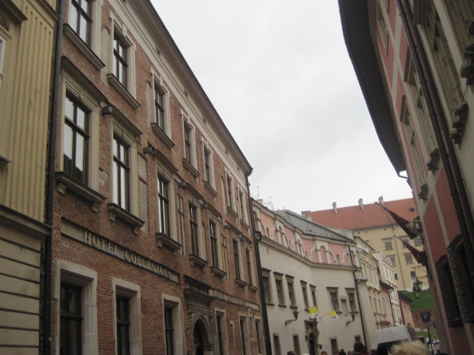
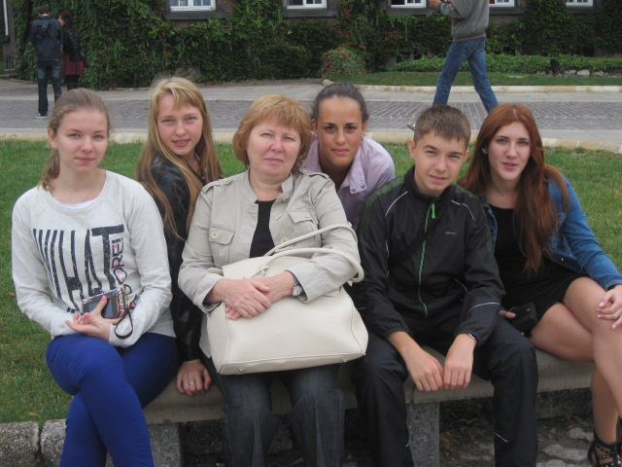
Krakow is one of the oldest Poland town

Slide 15
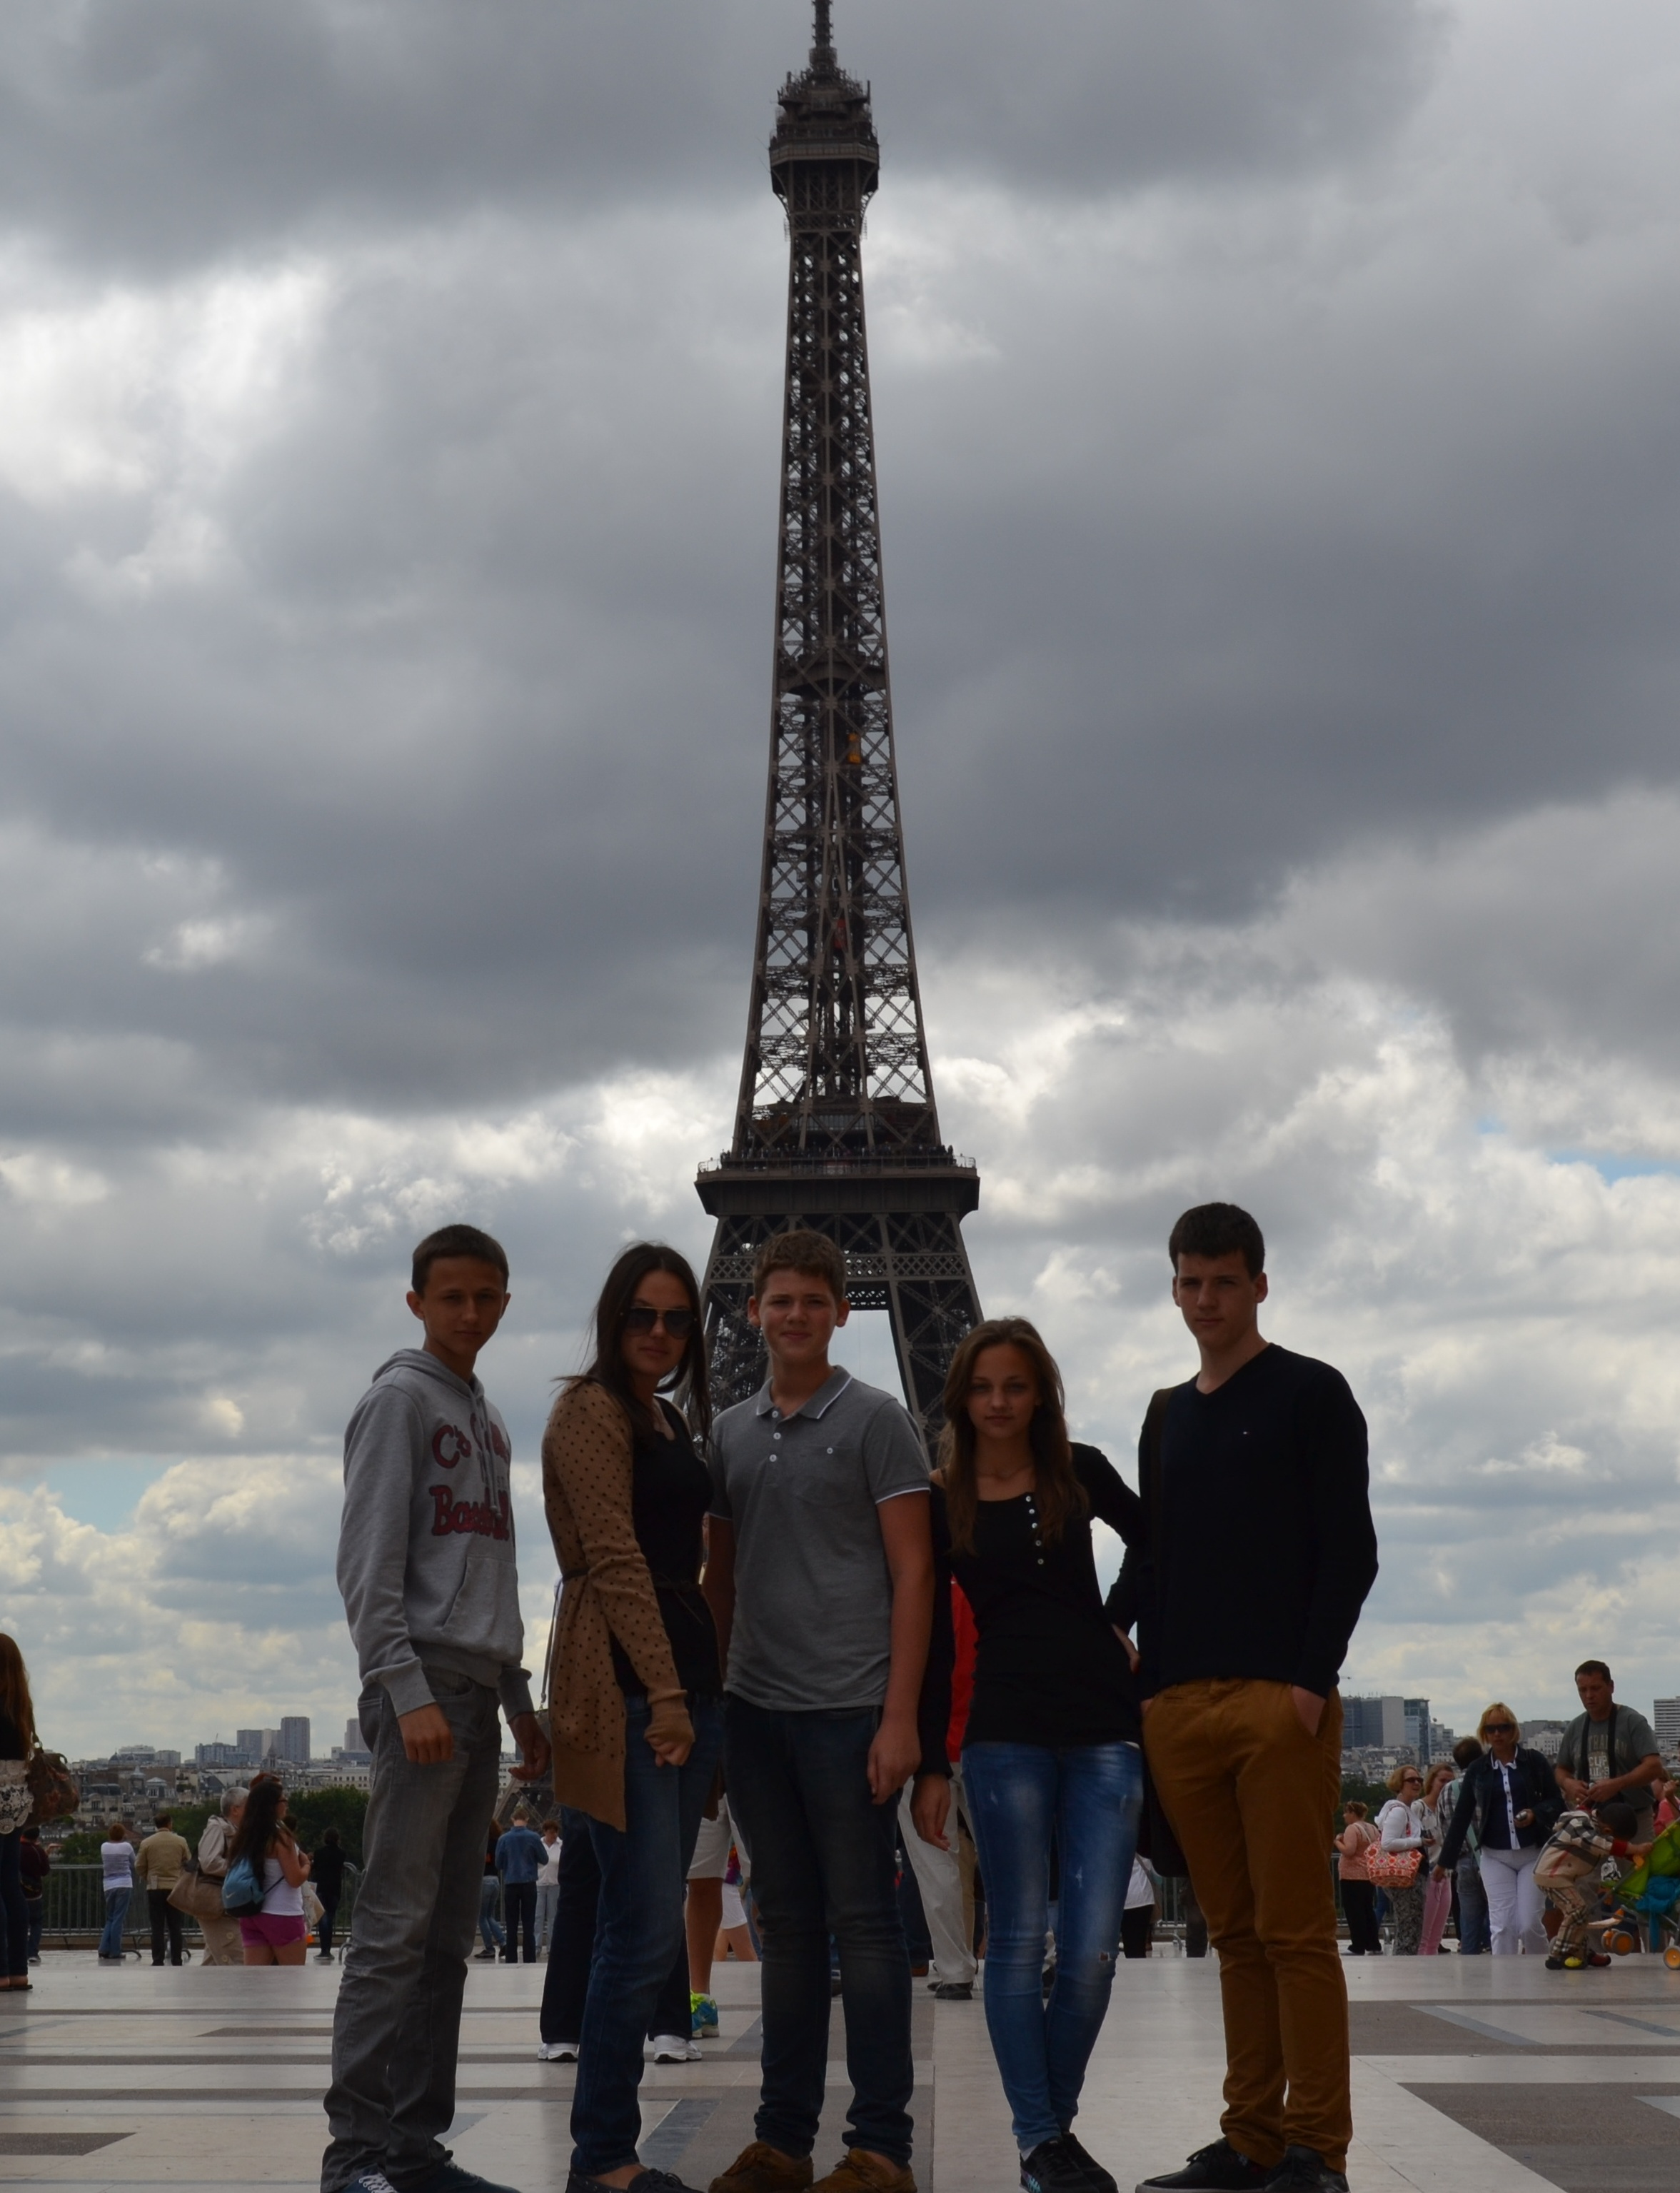
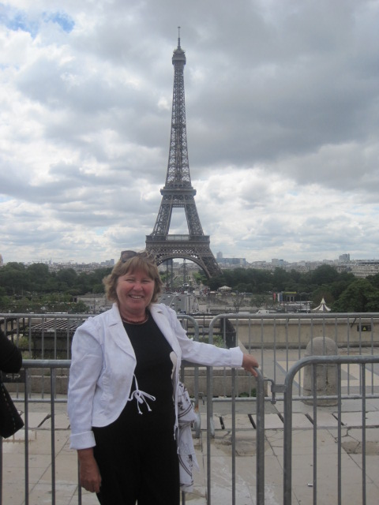
The Eiffel Tower, by far Paris' most famous monument, averages over six million visitors per year and more than 200 million since its construction. Ейфелева вежа найбільш відома споруда в Парижі,яку відвідує більш ніж 6 мільйонів туристів за рік та 200 мільйонів з моменту її будівництва.

Slide 16
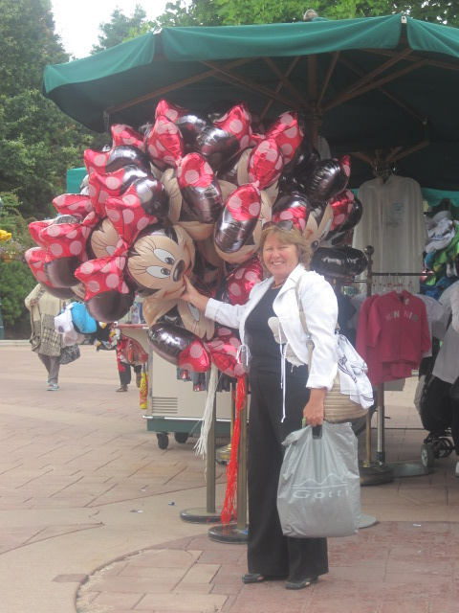
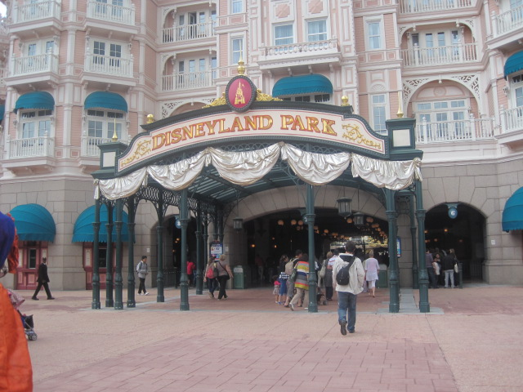
Mickey Mouse is the best symbol of Disneyland Park. Міккі Маус - найвідоміший символ Діснейленду.

Slide 17
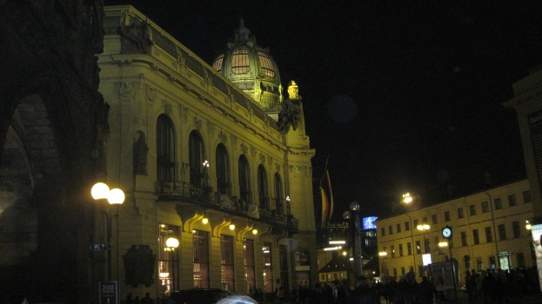
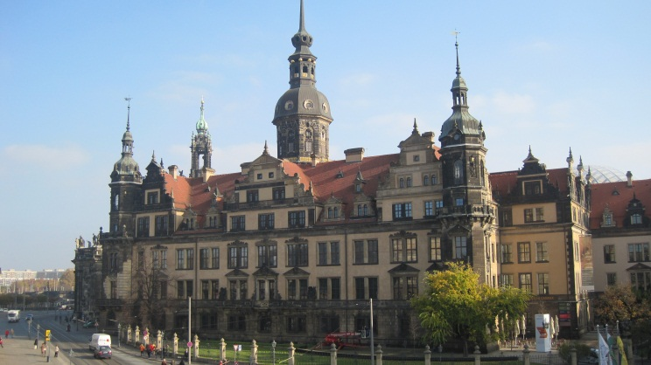
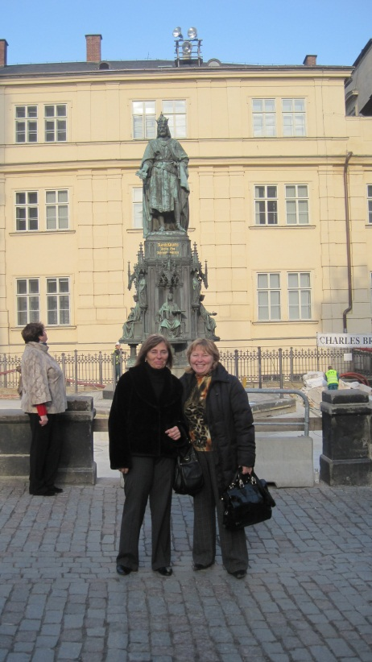
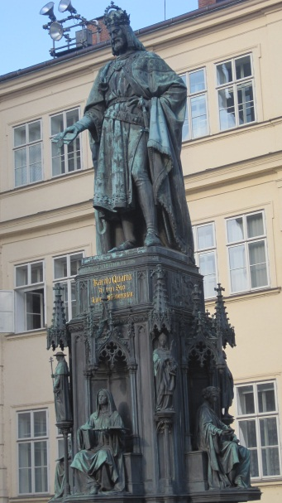
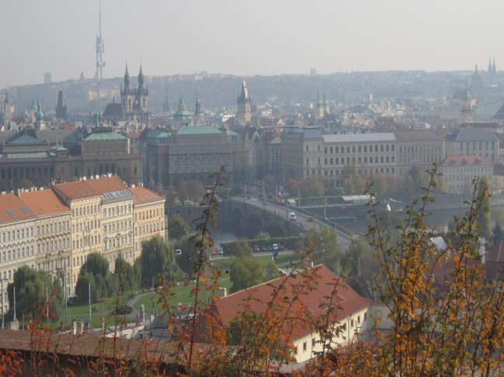
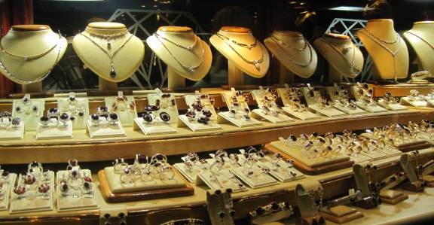
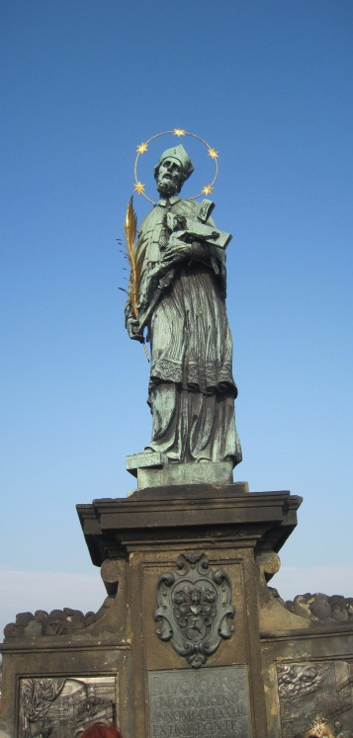
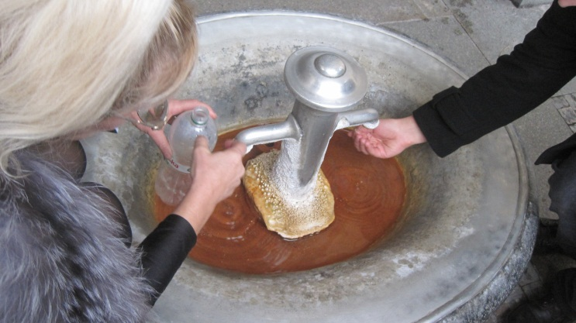
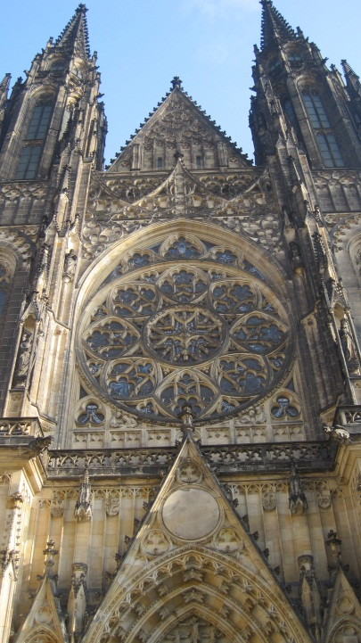
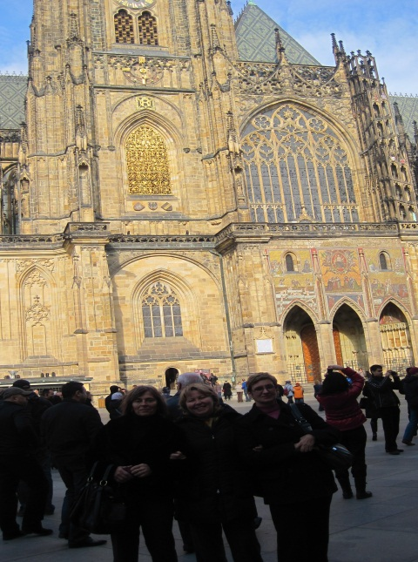
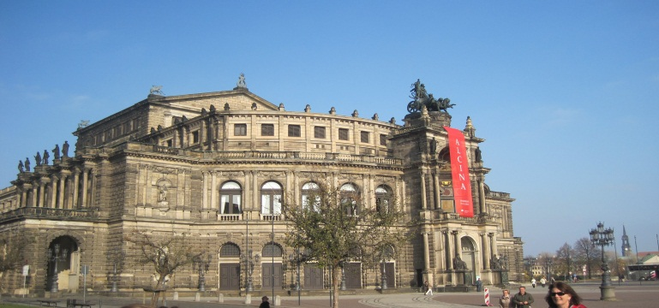
Подорож до Чехії

Slide 18
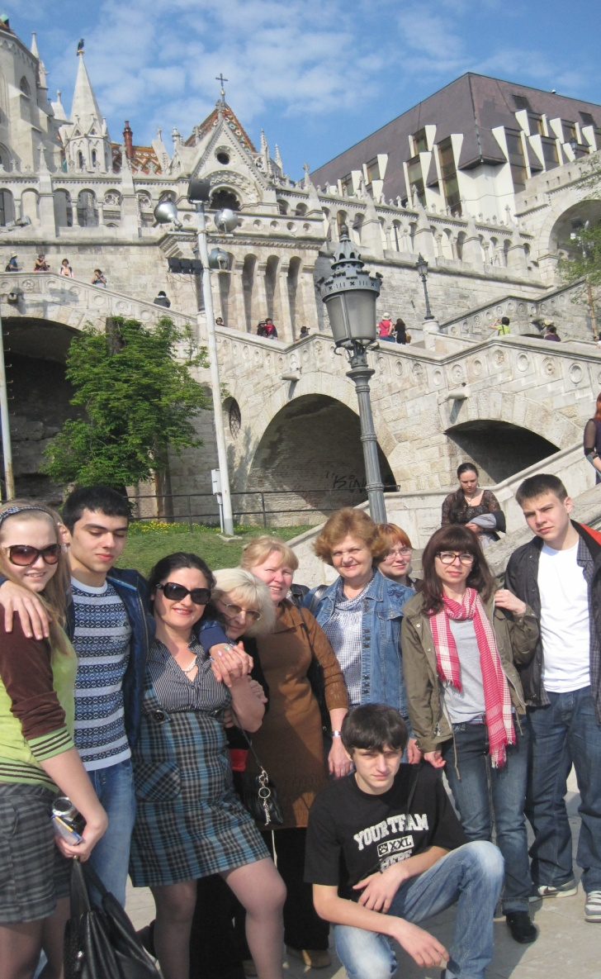
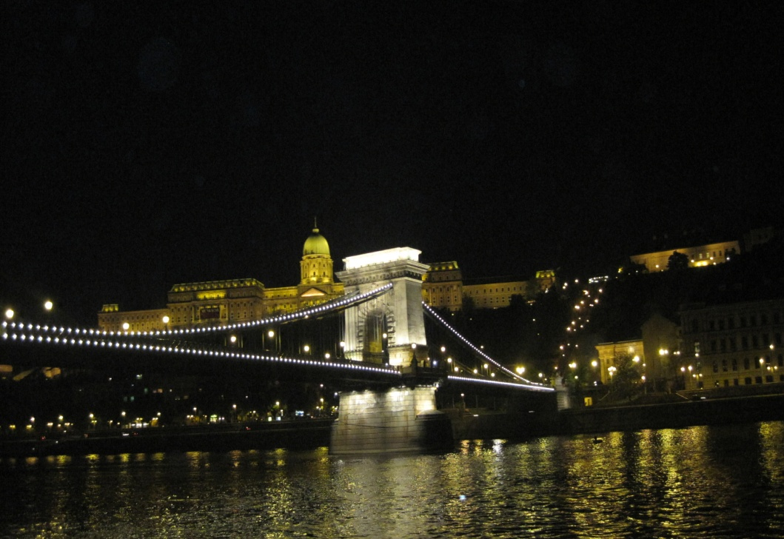
Подорож до Угорщини (Будапешт)

Slide 19
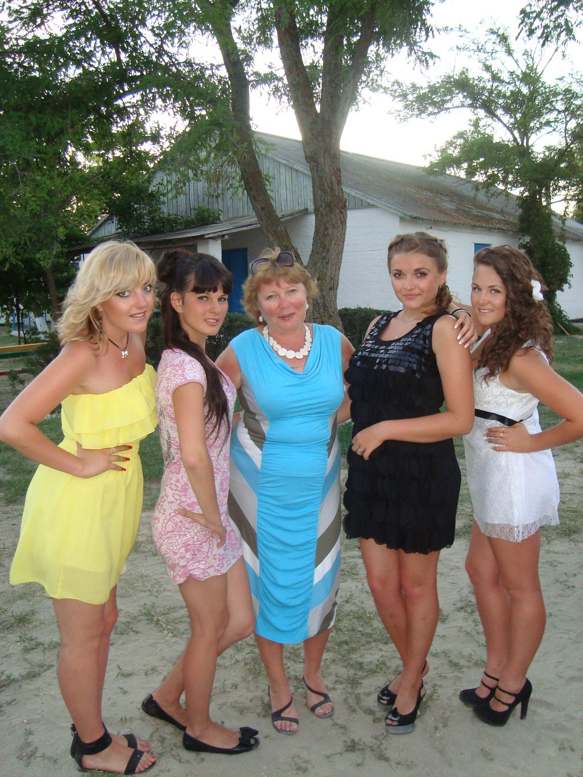
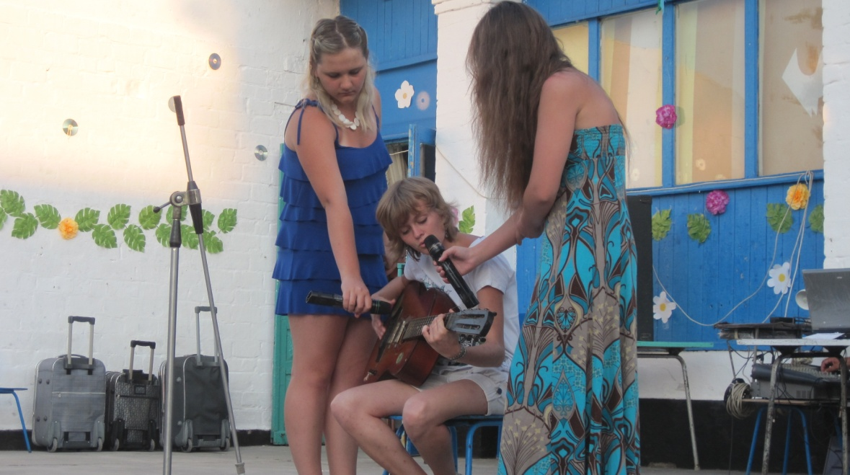
Невід'ємною частиною роботи є організація та проведення оздоровлення студентів. Була проведена оздоровча компанія влітку 2010,2011 роках на Азовському морі в ДЛОЦ ім. Ілюші Куліка

Slide 20
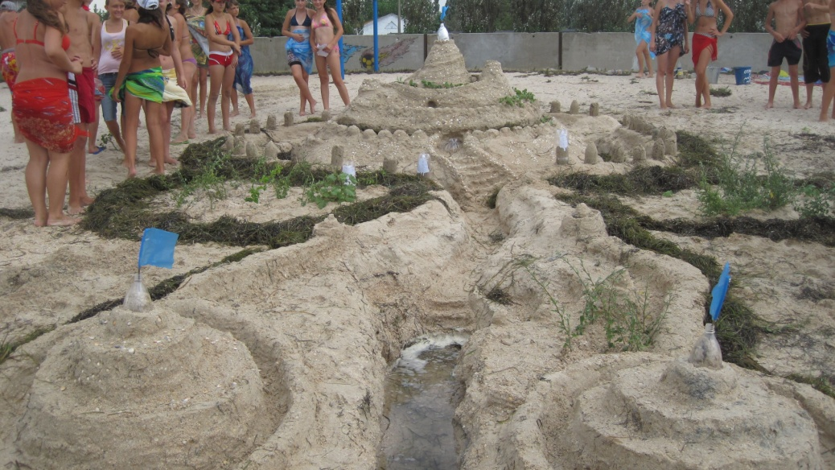
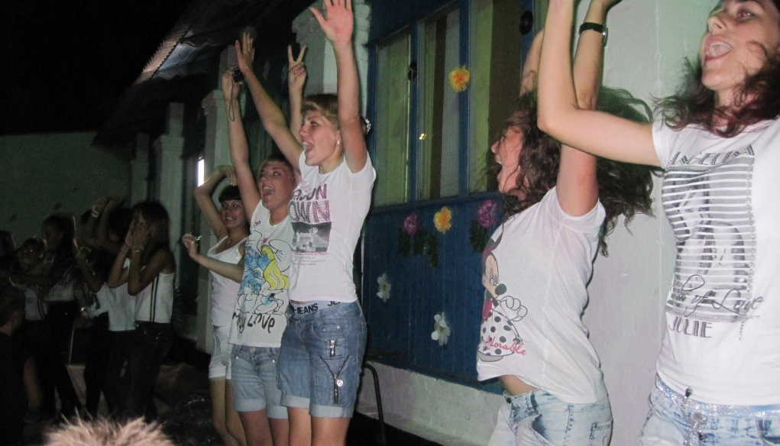
Конкурс «Пісочна Фантазія»
Дискотека

Slide 21
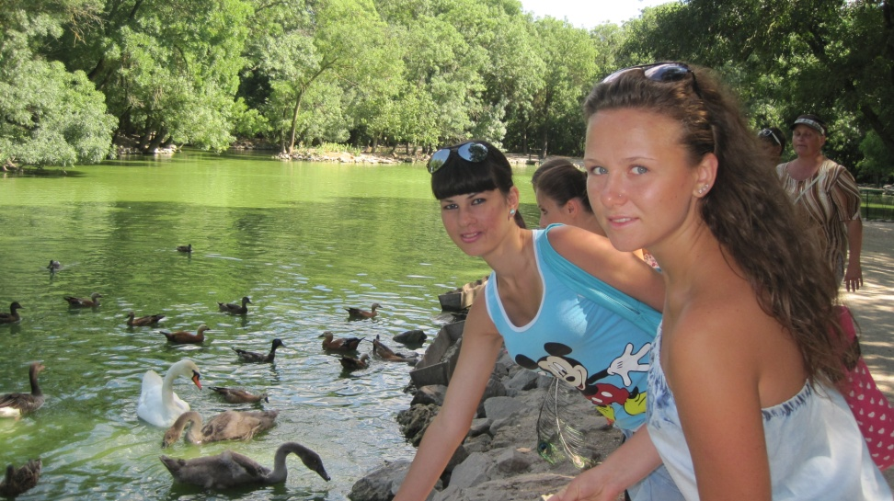
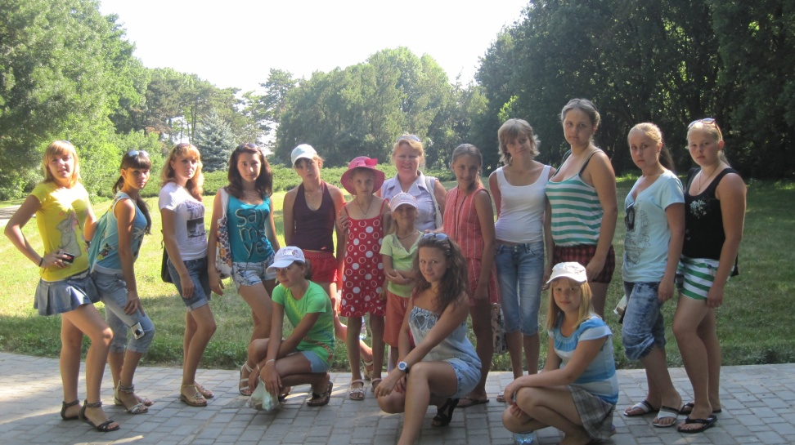
Екскурсія до заповідника «Асканія Нова»

Slide 22
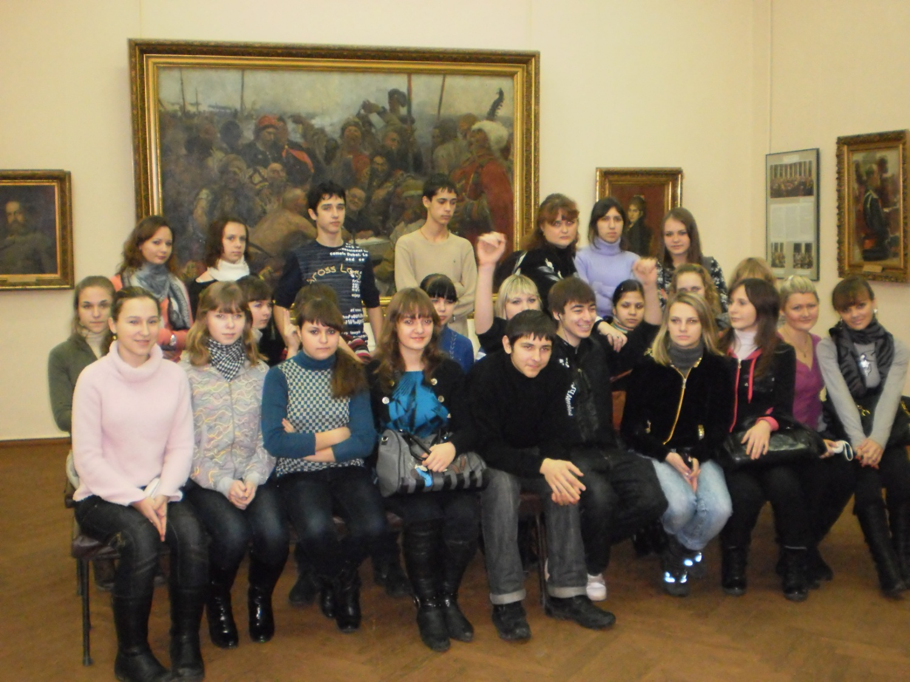
Організація екскурсій до музеїв та художніх галерей – невід'ємна частина виховної роботи зі студентами та узагальнення учбових тем «Мистецтво», «Україна».
Харківський художній музей

Slide 23
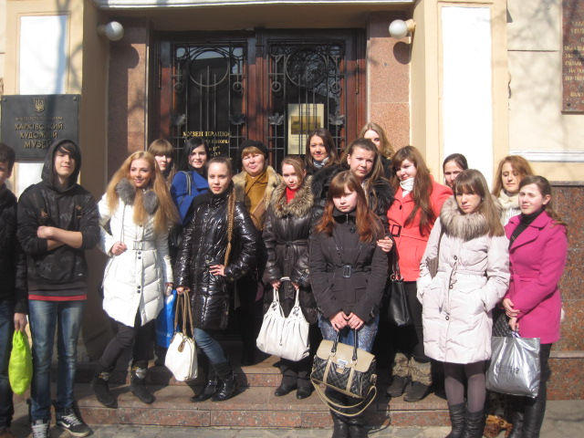
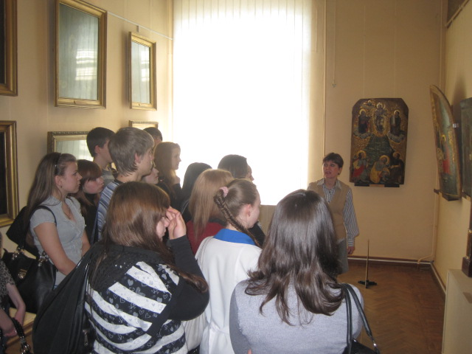
Гр. Л-11 в Харківському художньому музеї

Slide 24
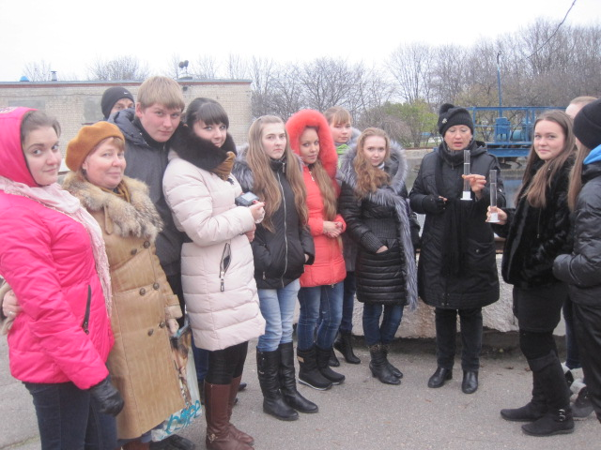
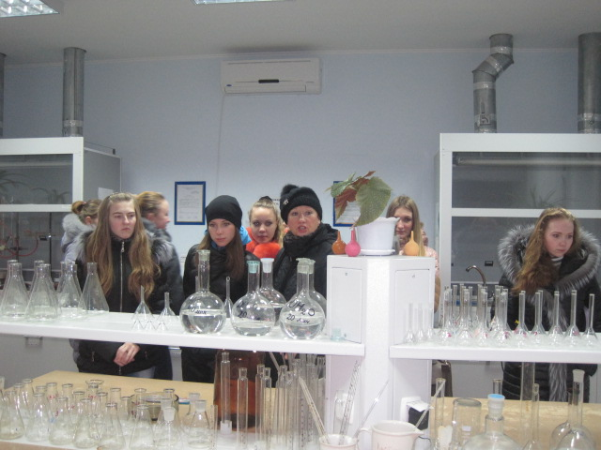
Закріплення матеріалу «Захист навколишнього середовища». Екскурсія до Безлюдівських очисних споруд та знайомство з лабораторією – майбутнє місце роботи лаборантів (гр.Л-01).

Slide 25
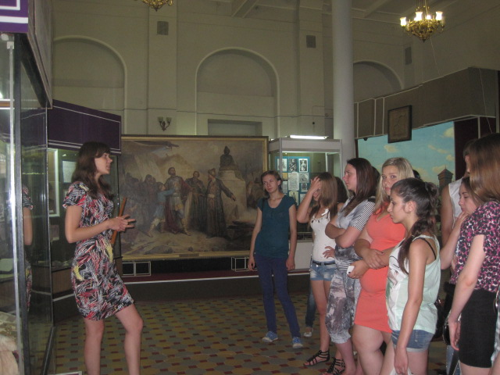
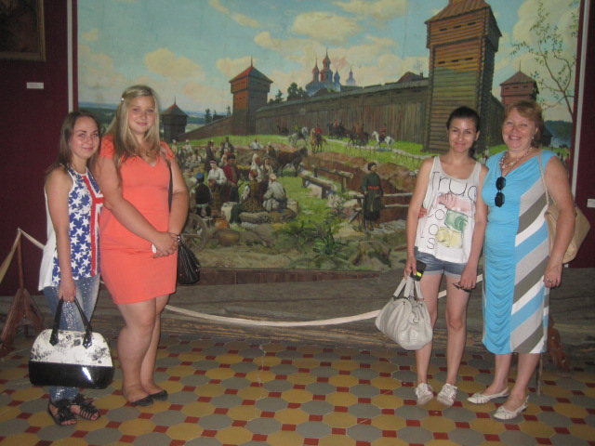
Екскурсія до Харківського Історичного Музею (група М-01) Узагальнення теми «Харківщина»

Slide 26
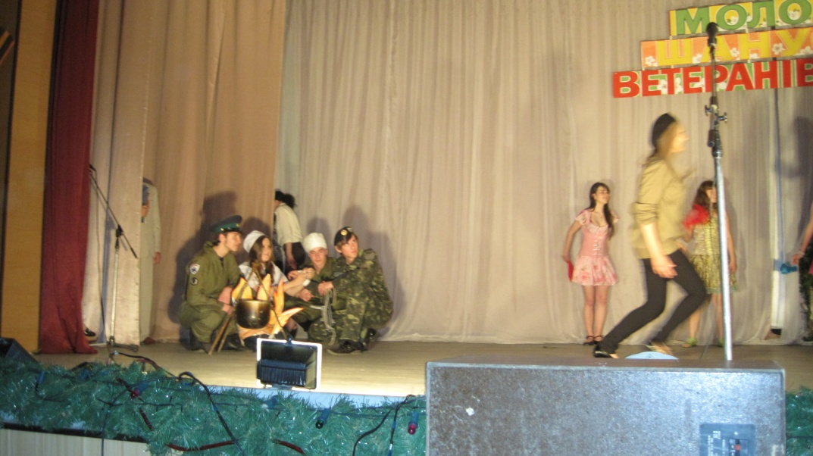
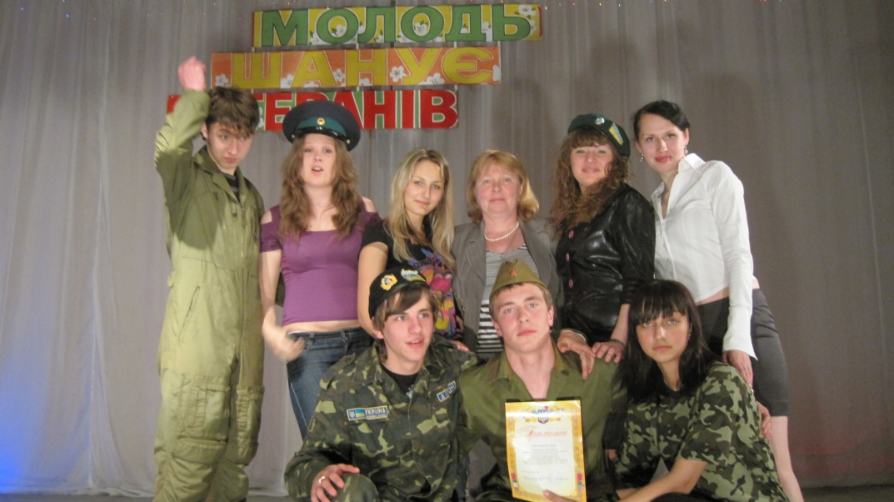
Виховний захід «Молодь шанує ветеранів» Конкурс « Інсценованої пісні»

Slide 27


Участь групи Л-01 (2011р.) Свято «Золота осінь»

Slide 28


Проведення свята «Масляна» в коледжі (гр.Л-01)

Slide 29


Розвиток всебічно розвинутої особистості студента неможливо без відвідування театрів.
ХАТОБ
Балет « Лебедине озеро»

Slide 30


Проведення виховних заходів з залученням працівників бібліотеки ХБМК та дитячої та юнацької бібліотеки (зустріч з молодими письменниками Харківщини)

Slide 31


Студенти в бібліотеці

Slide 32


Виховний захід до Дня Європейських Мов, де студенти презентували свої вірші українською, російською, англійською, французькою мовами, на який була запрошена молода харківська письменниця Юлія Максімейко (вересень 2012 року).
Юлія Максімейко
Студенти ХМК№1

Slide 33


Неодмінною складовою є культура мовлення, де дуже важливим є правильність та ефективність застосування методичних прийомів. Це – діалоги, полілоги та ділова гра, групова робота. Приклад – робота в групах «Національна кухня різних країн».

Slide 34

Підготовка презентації з теми «Національні страви» English Dinner

Slide 35

Traditional meal

Slide 36


Робота в групах. Захист теми «Україна». Демонстрація презентацій.

Slide 37


Проведення олімпіади з англійської мови серед груп нового набору М-01 – М-04, Л-01 – Ф-01

Slide 38


Нагородження переможців олімпіади з англійської мови (2013-2014 навчального року)

Slide 39


Демонстрація студентами презентацій подорожей групи НДТРС на відкритому заході “Travelling is our world”

Slide 40


Інсценування діалогів та полілогів на відкритому заході (гр.М-01, Л-01)

Slide 41


Сучасне життя тінейджера неможливе без запального танцю (гр.Л-01)

Slide 42
Педагогічний досвід доповідала: - на засіданні П(Ц)МК іноземних та латинської мов ХМК№1, - на засіданні регіонального методичного об'єднання викладачів загальноосвітніх та гуманітарних дисциплін ВМНЗ I-II р. а. Харківського регіону, - на засіданні міського методичного об'єднання викладачів іноземних мов Харківського регіону, - на засіданні школи молодого викладача, - на засіданні методичної ради ХМК№1.

Slide 43
Приймала участь в різних науково – практичних конференціях: 1. Психолого-педагогічні проблеми в ХНПУ ім. Г.С.Сковороди (7-8.10.2011р.) Стаття «Компетентністний підхід та гуманістична модель професійної підготовки молодшого медичного спеціаліста у ХМК№1». 2.Психилого – педагогічні проблеми становлення сучасного фахівця в ХНЕУ (15-16. 05.13р.) Стаття «Формування у студентів-медиків досвіду міжкультурної комунікації під час навчання в ХМК№1. 3.Шляхи реформування та розвитку медичної освіти у ВНЗ I – II р. а. Харківського регіону за 20 років незалежності України. Успіхи та досягнення в ХБМК№1 (25.01.12р.). Стаття «Сучасні форми та засоби технологічного та методологічного забезпечення вивчення іноземної мови для підготовки молодших медичних спеціалістів». 4. Квітнева студентська науково-практична конференція 2010 р. за підсумками роботи НДТРС іноземних мов English Bridge доповідь «Золота підкова Львівщини». 5.Відвідала обласну науково-практичну конференцію в ХМК№1 «Сучасні педагогічні технології в системі підготовки молодших медичних спеціалістів». 6. Взяла участь у роботі науково-методичного семінару «Поєднання інноваційних і традиційних технологій навчання українській та іноземним мовам я к чинник забезпечення дієвості знань» (28.10.2011р.). 7. Взяла участь у роботі науково-методичної конференції педагогічних працівників за темою « Удосконалення навчання іноземними мовами, як запорука забезпечення якості підготовки молодших спеціалістів та їх конкурентоспроможності на ринку праці». ХІПТ (21.02.2014р.) .

Slide 44
Робота сучасного викладача неможлива без удосконалення професійної майстерності. Фахова майстерність підвищується курсами кваліфікації та різноматними тренінгами, підготовкою конференцій та участю у семінарах. Пройшла курси: - підвищення кваліфікації в «Харківській академії неперервної освіти»(21.02 – 16.03.12 р.) за фахом англійська мова; - підвищення кваліфікації в ХМАПО( 2009-2010рр.) за фахом англійська мова за профспрямуванням. Прийняла участь у тренінговому семінарі «Впровадження сучасних освітніх технологій у викладання англійської мови» 12-13 грудня 2013р. В Харківській гуманітарній педагогічній академії. Прийняла участь у роботі науково-методичного семінару в ХТЕІ «Поєднання інноваційних і традиційних технологій навчання українській та іноземним мовам як чинник забезпечення дієвості знань» 2011р. .

Slide 45


Участь у семінарі «Впровадження сучасних освітніх технологій у викладання англійської мови». Харківська педагогічна гуманітарна академія. 12.12.2013р.

Slide 46


За звітний період працювала керівником академічних груп М-01 – М-21(2009-2011рр.),Л-01 – Л-11 (2011-2013рр.), Л-01(2013-2014рр.)
Л-01(2013-2014)
Л01-Л11(2011-2013рр)

Slide 47


М-01 – М-21(2009-2011рр.)
Впевнені, що використання досвіду міжкультурних комунікацій,
отриманих під час навчання в ХБМК №1, знадобиться нашим випускникам
при спілкуванні рідною та англійською мовами з майбутніми колегами та пацієнтами –не лише українцями, а й іноземцями.

